Slide 1
LOTTO 3 SERVIZI DI INNOVAZIONE, RACCOLTA ED ELABORAZIONE DATI, PER LA REALIZZAZIONE DELL’AGENDA DIGITALE
Piano Formativo

Slide 2
Premessa
La finalità generale del progetto “Province & Comuni”, all’interno del quale si colloca il presente percorso formativo, è quella di migliorare la capacità amministrativa delle Province e degli enti locali, accompagnando il percorso avviato dalla Legge 56/14 che, accanto al riconoscimento di funzioni fondamentali, assegna alle Province un ruolo di supporto dei Comuni del territorio, per migliorare l’efficienza e la funzionalità dei servizi offerti dagli enti locali e favorire lo sviluppo dei territori.
L'ente Provincia può svolgere il ruolo di catalizzatore dei processi di innovazione della PA nell'area vasta sub-regionale. In questa prospettiva, la Provincia può assumere due ruoli: quello di ente erogatore di servizi innovativi e quello di propulsore dell'innovazione all'interno degli enti locali.
Sulla base di queste considerazioni, il progetto formativo mira sia allo sviluppo di competenze sia al potenziamento e consolidamento di un ruolo di leadership nei processi di sviluppo in area vasta.

Slide 3
Premessa
Il lavoro di analisi e ricognizione ha fatto emergere tre diverse modalità per dare risposta a questo ambizioso obiettivo. Si sono infatti prese in esame tre diverse esperienze in relazione alla modalità di gestione del servizio, partendo dalle tre best practices provinciali di Pesaro Urbino (modello pubblico), Macerata (modello di gestione in house providing) e Lecco (modello privato).
Si tratta di tre diversi modelli presenti a livello nazionale: tre modelli diversi di organizzazione ed erogazione dei servizi che, per essere scelti come riferimento e adottati, richiedono abilità e competenze diverse.
Da qui, pensando proprio ad una logica di replicabilità delle cosiddette “buone prassi”, la volontà di UPI –Unione Province d'Italia di attivare dei percorsi formativi in grado di trasmettere ai partecipanti le abilità, le conoscenze e le competenze necessarie per accompagnare la PA locale in questo ambizioso ed ineluttabile progetto di transizione digitale.

Slide 4
Finalità generali
L’obiettivo principale del percorso è quello di rendere accessibili le funzionalità del CST a tutte le Province attraverso l’individuazione di soluzioni amministrative, organizzative e tecniche che tengano conto non solo delle eterogeneità presenti a livello territoriale rispetto agli assetti istituzionali, alle condizioni socio-economiche e alle peculiarità locali, ma anche dei diversi livelli di competenze dei dipendenti coinvolti.
All’interno del percorso formativo verranno illustrati e approfonditi i modelli di Centro Servizi Territoriale, a partire dai modelli strutturati già sviluppati dalle Province di Pesaro e Urbino, Macerata e Lecco. I moduli formativi saranno finalizzati, dunque, a dotare il personale delle Province delle competenze organizzative, gestionali e tecniche per acquisire al proprio interno i modelli e i principali strumenti che li compongono.

Slide 5
Finalità generali
L’intervento formativo proposto è concepito come un percorso che, attraverso l’approfondimento dei singoli macro-temi e dei moduli che li compongono, possa trasferire conoscenze e competenze necessarie all’amministrazione per un’efficace gestione del digitale nel complesso al tempo stesso, però, in una logica modulare, è costituito da un insieme di sotto-corsi spendibili anche singolarmente, a seconda delle specifiche esigenze formative e delle lacune emerse in fase di analisi dei fabbisogni.
Dunque, a seguito dell’analisi dei fabbisogni e ferma restando l’esigenza di garantire che il piano formativo possa essere in grado di incidere con efficacia e rapidità sulla specifica realtà sulla quale si interviene si propone una impostazione di corsi su due livelli sulla base dei profili organizzativi delle Province e delle competenze possedute dai relativi dipendenti.

Slide 6
Articolazione livelli: obiettivi e durata
Nello specifico sono stati così stabiliti:
Corso Base: rivolto ai dipendenti delle Province interessati ad approcciare l’innovazione digitale e la transizione digitale dell’Ente di Appartenenza, in collegamento al territorio di riferimento. Il percorso formativo permetterà ai partecipanti di gestire ed erogare servizi base di facile implementazione a supporto del CST.
Corso Intermedio/Avanzato: rivolto ai dipendenti delle Province già impegnati nell'implementazione ed erogazione di Servizi Digitali. Il percorso formativo permetterà ai partecipanti di perfezionare e integrare le competenze necessarie per il governo del CST in collegamento al territorio di riferimento, rendendo dinamica la realizzazione dei servizi innovativi.

Slide 7
Corso Base durata 80 ore Macroaree
INN.A Le policies per la digitalizzazione della Pubblica Amministrazione ed il sistema di regole fra capacity building e tutela dei diritti
INN.B Gli strumenti e le tecnologie
INN.C Le Applicazioni

Slide 8
INN.A Le policies per la digitalizzazione della Pubblica Amministrazione ed il sistema di regole fra capacity building e tutela dei diritti
CODICI | MODULI | DURATA
INN.A.1.1 | L'innovazione nella PA | 6 ore
INN.A1.2 | IL CST come "casa" di SIT, SAPE e SUA | 3 ore
INN.A.2.1 | Il Codice dell'Amministrazione digitale | 3 ore
INN.A.2.2 | Il Digitale, Cittadini e Sostenibilità | 3 ore
INN.A.2.3 | L’identità digitale | 6 ore
INN.A.2.4. | La firma digitale | 3 ore
INN.A.2.5. | Il Responsabile della transizione al digitale | 3 ore
INN.A.2.6 | La dematerializzazione dei documenti | 3 ore
INN.A.3.1 | Il trattamento dei dati | 3 ore
INN.A.3.2. | Il Regolamento Europeo 679/2016 | 3 ore
INN.A.4.1 | Il piano triennale per l’informatica nella P.A. 2021-2023 | 3 ore
INN.A.4.2. | Il rapporto tra Piano triennale e PNRR | 3 ore
INN.A.5.1. | La normativa sugli appalti ICT | 3 ore
INN.A.5.2. | I processi e gli strumenti | 3 ore

Slide 9
INN.B Gli strumenti e le tecnologie
CODICI | MODULI | DURATA
INN.B.1.1. | Il documento amministrativo informatico | 3 ore
INN.B.1.2 | Il sistema di gestione documentale | 3 ore
INN.B.2.1. | Il principio "cloud first" | 3 ore
INN.B 3.1 | Web PA: elementi introduttivi | 3 ore
INN.B 3.2. | I siti web della PA e l’AGID | 3 ore
INN.B.4.1 | Le piattaforme abilitanti nazionali | 4 ore
INN.B.5.1 | La sicurezza informatica | 3 ore

Slide 10
INN.C Le applicazioni
CODICI | MODULI | DURATA
INN.C.1.1. | CMS (Content Management System) | 3 ore
INN.C.1.2 | I criteri di usabilità e le linne guida | 4 ore
INN.C.4.2. | L'open data | 3 ore

Slide 11
Corso Intermedio/Avanzato durata 160 ore Macroaree
INN.A Le policies per la digitalizzazione della Pubblica Amministrazione ed il sistema di regole fra capacity building e tutela dei diritti
INN.B Gli strumenti e le tecnologie
INN.C Le Applicazioni

Slide 12
INN.A Le policies per la digitalizzazione della Pubblica Amministrazione ed il sistema di regole fra capacity building e tutela dei diritti
CODICI | MODULI | DURATA
INN.A.1.1 | L'innovazione nella PA | 12 ore
INN.A1.2 | Innovazione e capacity building | 3 ore
INN.A.2.1 | Il Codice dell'Amministrazione digitale | 3 ore
INN.A.2.2 | Il Digitale, Cittadini e Sostenibilità | 9 ore
INN.A.3.1. | Il trattamento dei dati | 3 ore
INN.A.4.1. | Il piano triennale per l’informatica nella P.A. 2021-2023 | 3 ore
INN.A.5.2. | I processi e gli strumenti | 6 ore

Slide 13
INN.B Gli strumenti e le tecnologie
CODICI | MODULI | DURATA
INN.B.2.2. | Il cloud computing | 6 ore
INN.B 3.1. | Web PA: elementi introduttivi | 12 ore
INN.B 3.2. | I siti web della PA e l’AGID | 6 ore
INN.B.4.1. | Le piattaforme abilitanti nazionali | 3 ore
INN.B.4.2. | Piattaforme abilitanti: linee guida e sviluppo di competenze | 3 ore
INN.B.5.1. | La sicurezza informatica | 9 ore
INN.B.5.2. | Lo smart working | 6 ore
INN.B.6.1. | Riuso del software, open source e licenze; | 6 ore
INN.B.6.2. | Introduzione al sistema LINUX | 12 ore

Slide 14
INN.C Le Applicazioni
CODICI | MODULI | DURATA
INN.C.1.1 | CMS (Content Management System) | 9 ore
INN.C.1.2 | I criteri di usabilità e le linee guida | 12 ore
INN.C.2.1. | Rilievo strategico della disponibilità di dati, analisi, conoscenze per lo sviluppo di un'efficace azione politica locale | 6 ore
INN.C.2.2. | Informazioni e procedimenti | 6 ore
INN.C.3.1. | Dati, informazioni e decisioni | 3 ore
INN.C.3.2. | Automation | 4 ore
INN.C.3.3. | Corso entry level su software open source di business intelligence (tableau software) | 9 ore
INN.C.4.1. | Il patrimonio informativo della PA | 3 ore
INN.C.4.2 | L'open data | 6 ore

Slide 15
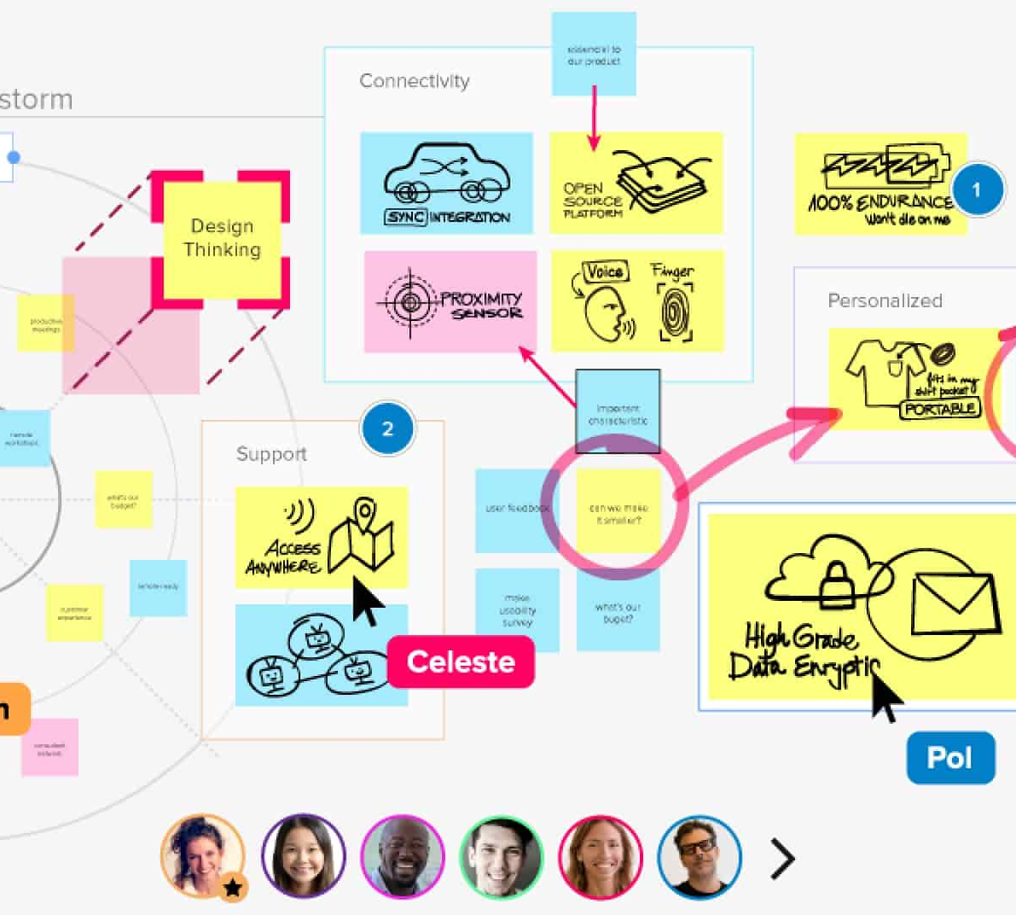
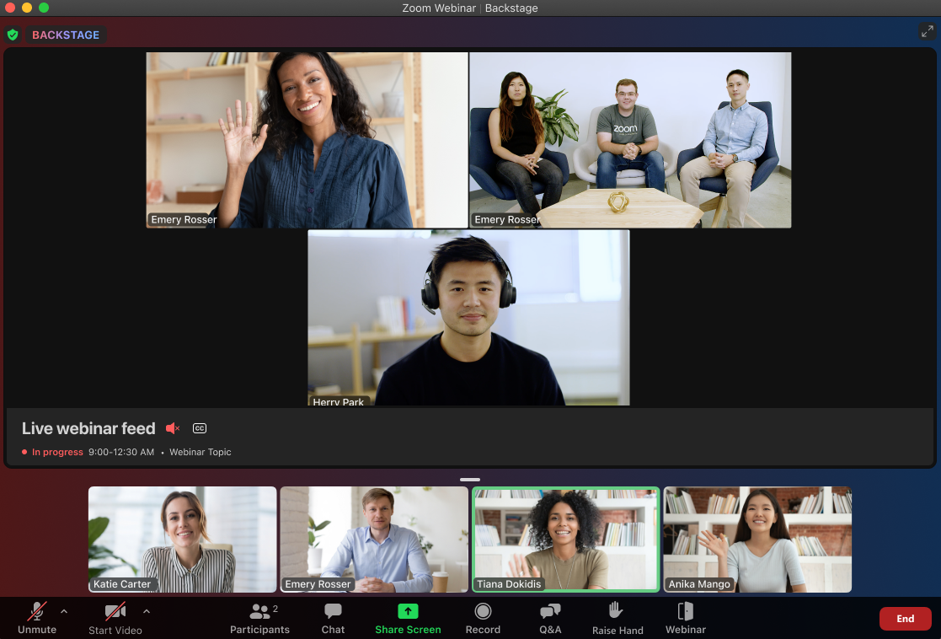
Metodologie

Slide 16
Team docenti
Docenti Universitari
Dirigenti e Funzionari PA
Liberi professionisti – Consulenti
Esperti di Transizione Digitale
Testimoni
Chi lo ha già «fatto»

Slide 17
Frequenza e attestazione finale
Attestazione delle competenze previo verifica finale (spendibile!!)
Attestazione di partecipazione

Slide 18
Come iscriversi al corso
vai al link:
https://www.qsm.it/blog/bando-upi-lotto-3-servizi-dinnovazione-raccolta-ed-elaborazione-dati-per-la-realizzazione-dell-agenda-digitale/
In alternativa collegarsi al sito www.qsm.it
Cliccare nella sezione Blog del sito

Slide 20
All'interno della sezione Blog e News si troveranno gli articoli per ogni singolo Lotto del bando UPI

Slide 21
Cliccando nell'articolo di interesse sarà possibile consultare:
La finalità generale del progetto “Province & Comuni”
Gli obiettivi formativi
I destinatari
La durata
Le metodologie
Frequenza e attestazione finale
Link ai programmi didattici previsti
Link - Compila il form di adesione

Slide 22
Dettaglio articolo:

Slide 23
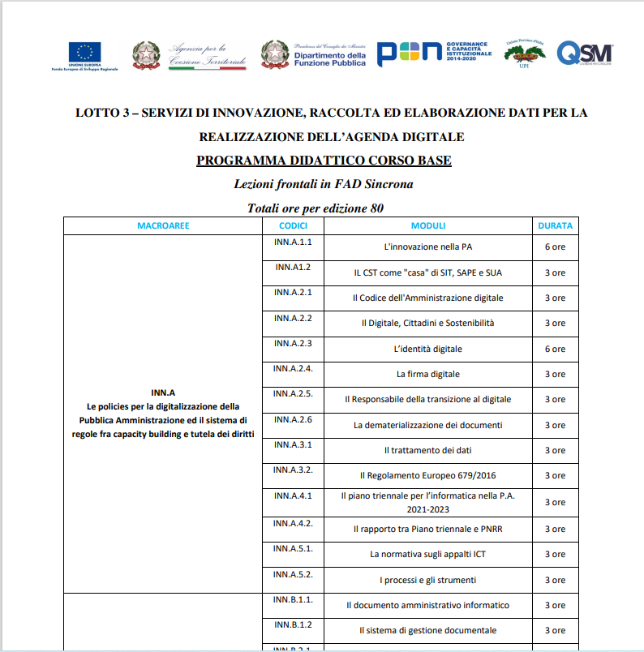
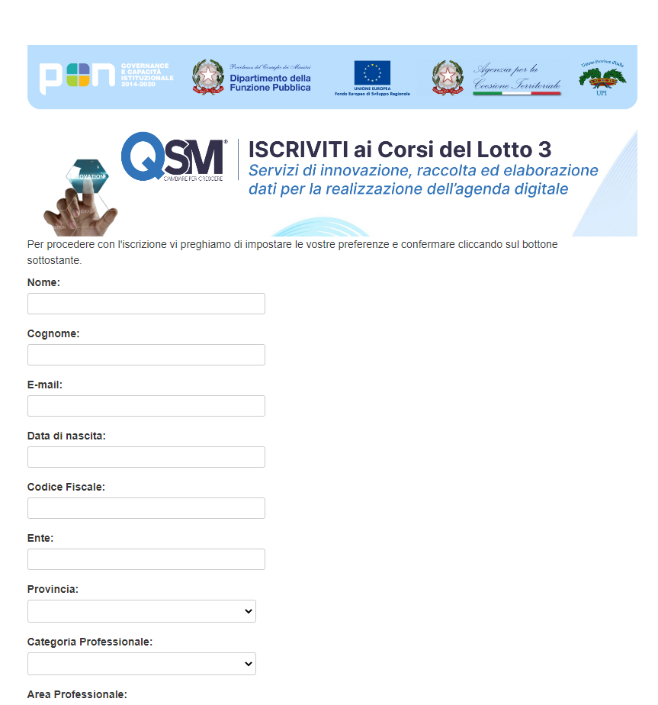
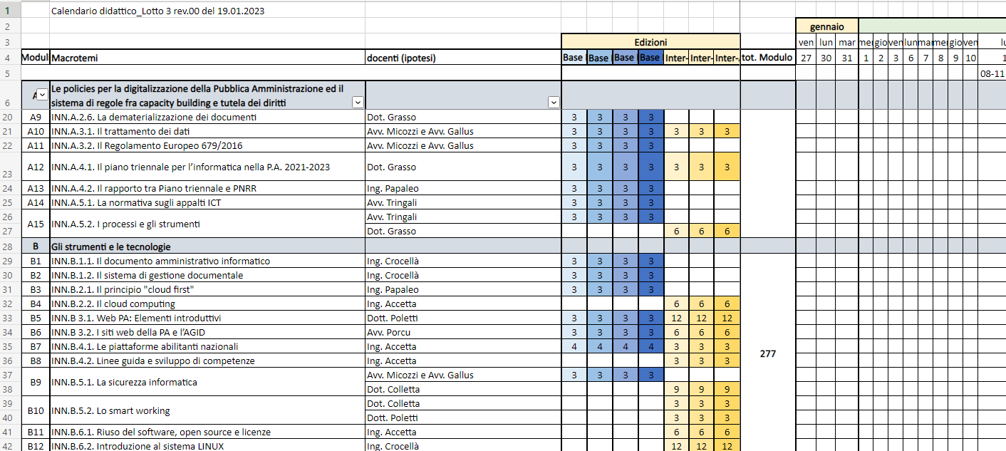

Slide 25
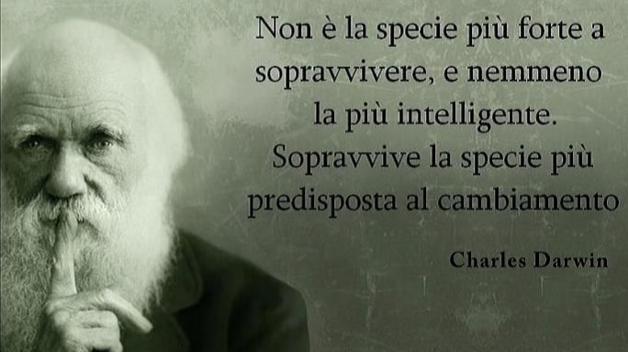

Slide 26
GRAZIE per l’attenzione

